Slide 1
Древнегреческий театр
Эсхил «Прикованный Прометей»
Малахова Нина Михайловна
учитель словесности ГБОУ гимназия №190 Центрального района
г.Санкт - Петербург

Slide 2
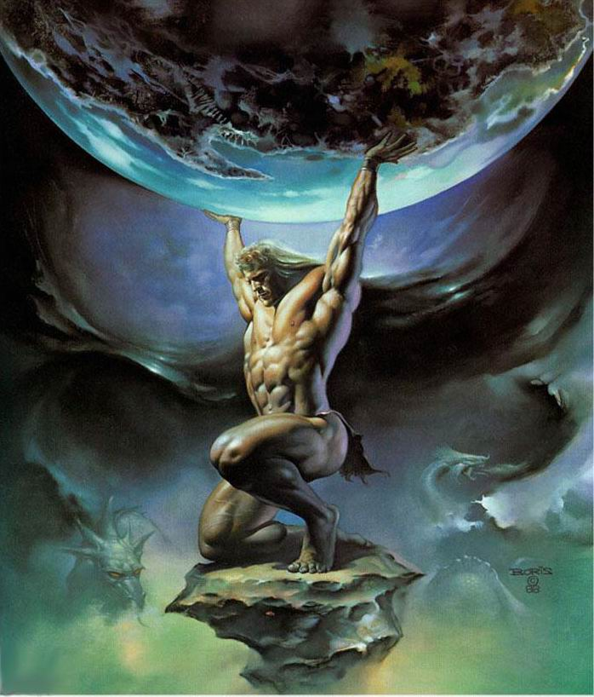
Приветствуем Вас в мире «АНТИЧНОСТИ»

Slide 3
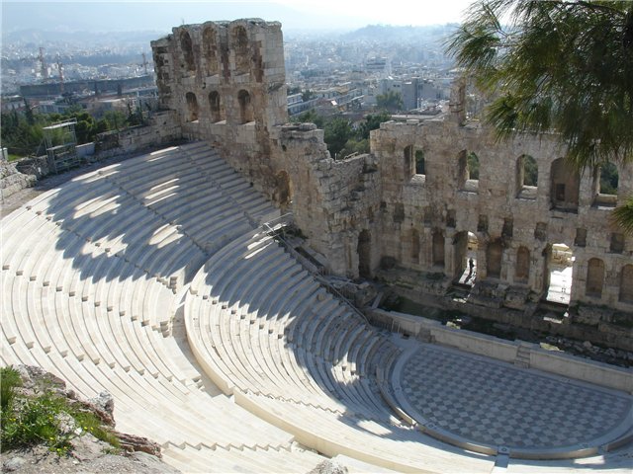
ТЕАТР

Slide 4
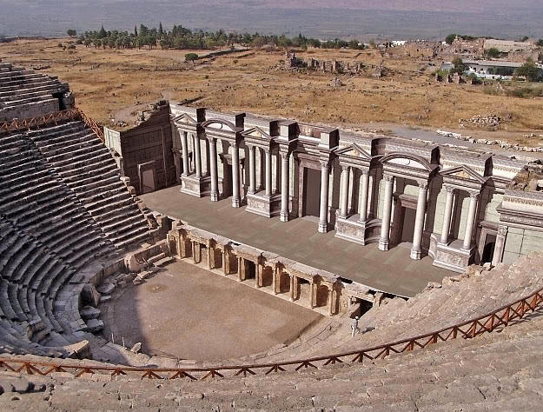

Slide 5
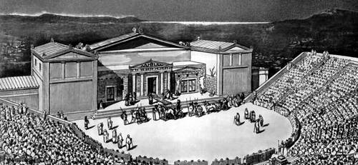
Трагедия была неотъемлемой частью религиозных общегородских празднеств, и люди обязаны были присутствовать в театре, отложив все прочие дела и запасшись едой.

Slide 6
1. Из представленных понятий и терминов:
ТЕАТР АКТЕР КАТАРСИС
ТРАГЕДИЯ КОРИФЕЙ СХЕНА
КОМЕДИЯ ДРАМАТУРГИЯ ЖЕСТЫ
ТЕАТРОН ДРАМАТУРГ МИМИКА
СЦЕНА ХОР РЕЧЬ
КОТУРНЫ ОРХЕСТРА
необходимо выбрать слова, соответствующие заданиям по группам.
1-я группа – выбрать понятия, сохранившиеся в современном театре;
2-я группа – выбрать слова, имеющие отношение к драматургии;
3-я группа – выбрать слова, имеющие отношение к устройству театра;
4-я группа – выбрать слова, имеющие отношение к игре актеров.

Slide 7
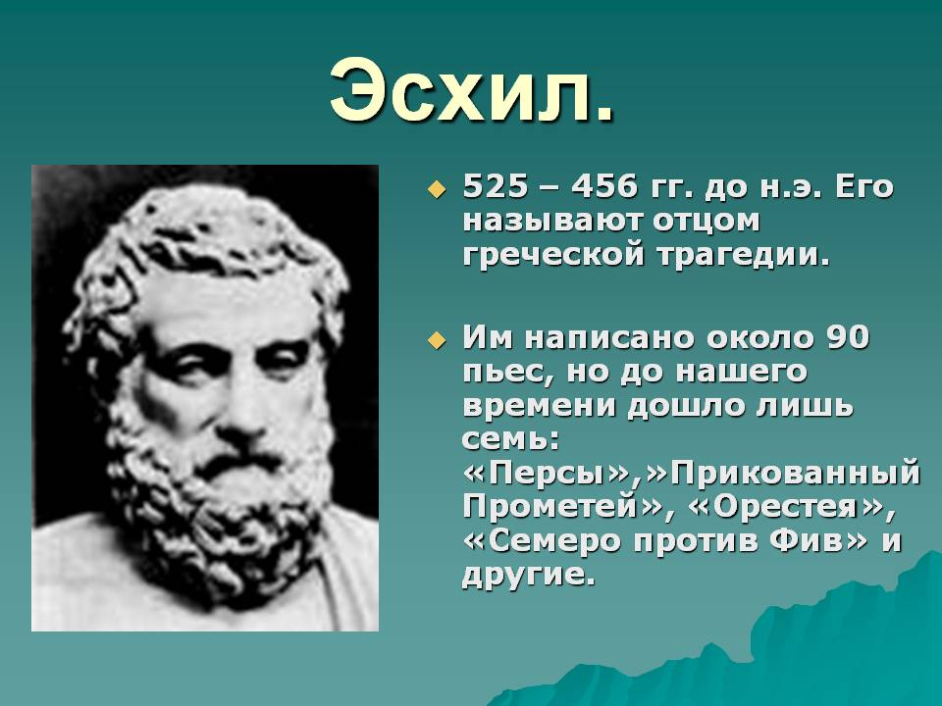
«Мои трагедии — это лишь крошки с роскошного банкетного стола Гомера», — скромно говорил драматург.

Slide 8
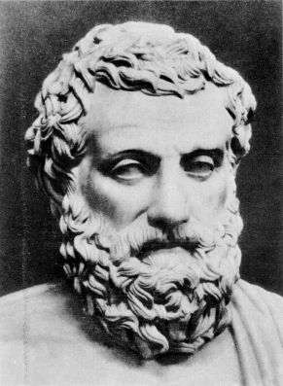
По сообщению Аристотеля, Эсхил ввел в трагедию второго актера. Это значит, что трагедия до Эсхила вначале просто была хоровым произведением, где единственный актер играл роль простого собеседника с хором. Участие второго актера расширяло диалог и давало возможность вводить гораздо большее число действующих лиц.

Slide 9
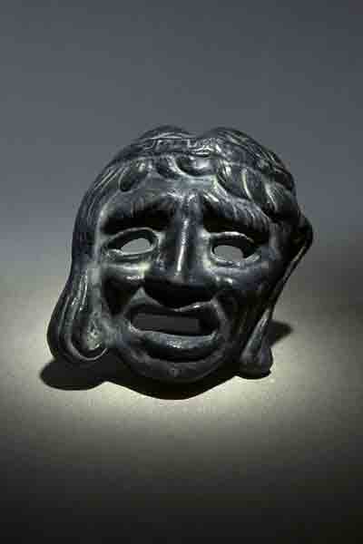
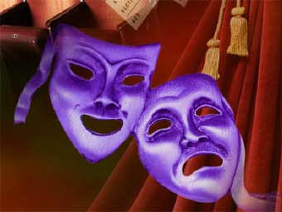
Эсхилу также приписывается введение роскошных костюмов для актеров, масок, котурнов и разнообразной сценической обстановки, а также танцев, для которых он сам сочинял разнообразные фигуры.

Slide 10
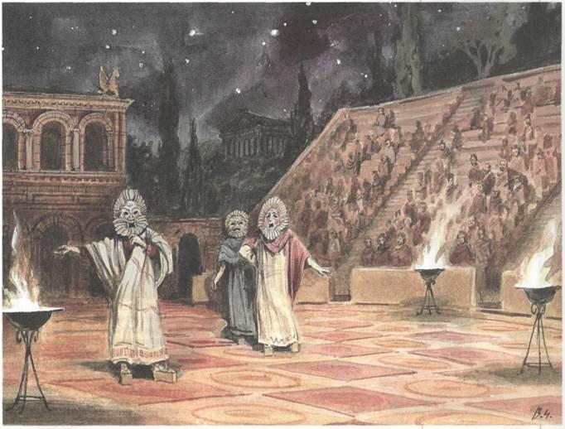
Котурны - сандалии на толстой подошве.

Slide 11
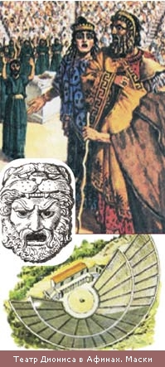
Драматург выступал
в одном лице и поэтом, и постановщиком своих трагедий, и музыкантом, и актером. Потому его произведения предназначаются не для чтения, а именно для просмотра, для восприятия с театральной сцены. Несомненно, наилучшим произведением Эсхила, вобравшим в себя мастерство создателя, стала трагедия «Прикованный Прометей», созданная по мотивам известного древнего мифа.

Slide 12
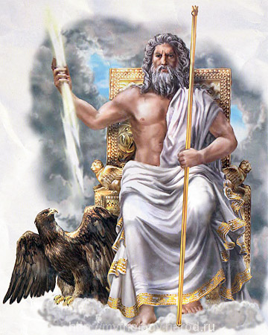
Вспомним миф о Прометее
Согласно древнему мифу, Прометей — защитник людей от произвола и несправедливости богов. Чтобы спасти народ от неминуемой гибели, он похитил огонь с Олимпа, за что грозный Зевс приказал приковать его к скале. Герой был обречен богами на вечные жестокие мучения: каждый день к скале прилетал орел и выклевывал печень Прометея. Затем она снова восстанавливалась, и муки героя возобновлялись. Так продолжалось бесконечно долго — по различным версиям легенды, от нескольких столетий до тридцати тысяч лет, — пока Геракл не убил орла и тем самым не освободил Прометея.

Slide 13
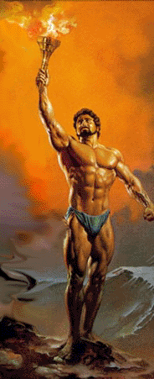
В трагедии «Прикованный Прометей» Эсхил раскрывает важнейшие вопросы своего времени: проблемы вины и возмездия, ответственности человека за свои поступки, противоборства добра и зла, стремление к торжеству справедливости, взаимоотношения человека и сил внешнего мира, выражающих божественную волю.

Slide 14
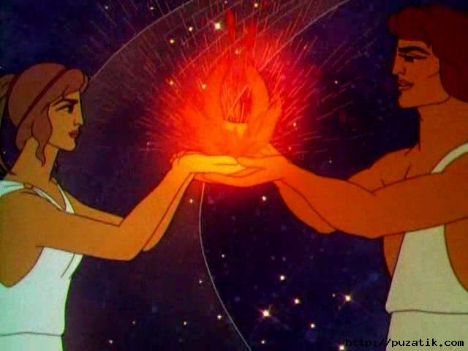
В трагедии Прометей из мифологического персонажа превращается в современного человека, ученого, врача, философа, которому люди обязаны открытиями в медицине, анатомии, биологии и других науках. Эсхил сделал своего героя изобретателем различных наук и ремесел, донесшим до людей все культурные блага, которые сделали возможным развитие человеческой цивилизации:
…Я их сделал, прежде неразумных,
Разумными и мыслить научил.

Slide 15
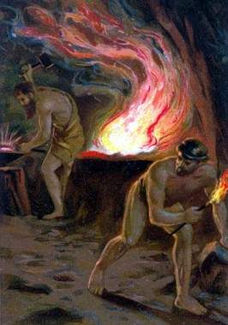
Раньше люди смотрели и не видели, и, слыша, не слышали; в каких-то грезах сна влачили жизнь...
И все же те, кто "без мысли свершали все", привлекли внимание Прометея. Он решил помочь им. Титан принес людям небесный огонь, пробудив этим их сознание, поскольку ни одно животное не имеет и сегодня такой власти над огнем, как человек.

Slide 16
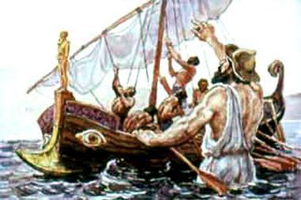
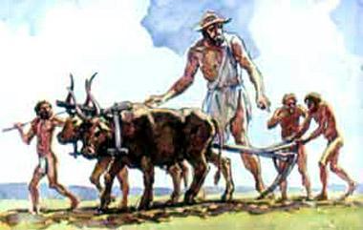
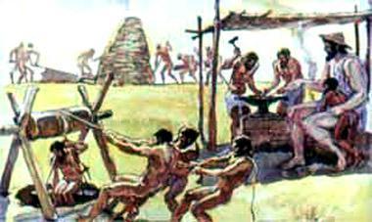
Однако это далеко не единственный подарок, который преподнес Прометей человеческому роду .Прометей обучил людей строить дома, добывать металлы, обрабатывать землю, приручать животных. Он развил корабельное дело, астрономию и изучение природы, научил людей «науке чисел и грамоте», многим другим полезным и важным занятиям.
А коротко сказать…
«Все искусства – Прометеев дар».

Slide 17
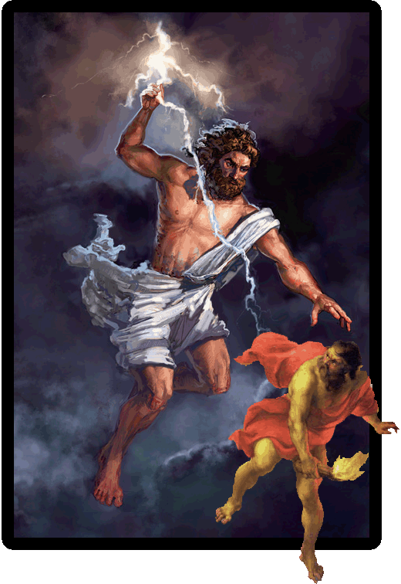
Для того чтобы донести до людей все эти знания и умения, Прометей вынужден вступить в бой с великим Зевсом, олицетворяющим неизведанные силы природы, ревностно охраняющей свои тайны. При этом сам Зевс не появляется на сцене, а находится где-то в бесконечности.

Slide 18
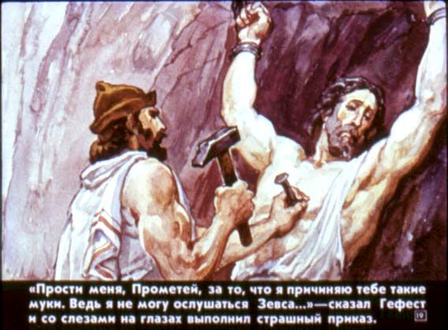

Slide 19
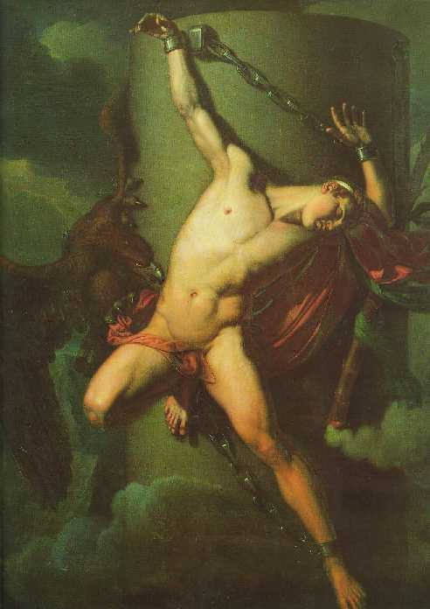
Наказание Прометея
Каждый день прилетает к скале орел и выклевывает печень у отважного героя. Но никакие страдания не в силах заставить гордого Прометея, борца за справедливость и гуманизм, покориться жестокому тирану. Ничто не заставит его отступиться от людей.
Знай хорошо, что я б не променял Своих скорбей на рабское служенье,
Мне лучше быть прикованным к скале,
Чем верным быть прислужником Зевса, — заявляет он.

Slide 20
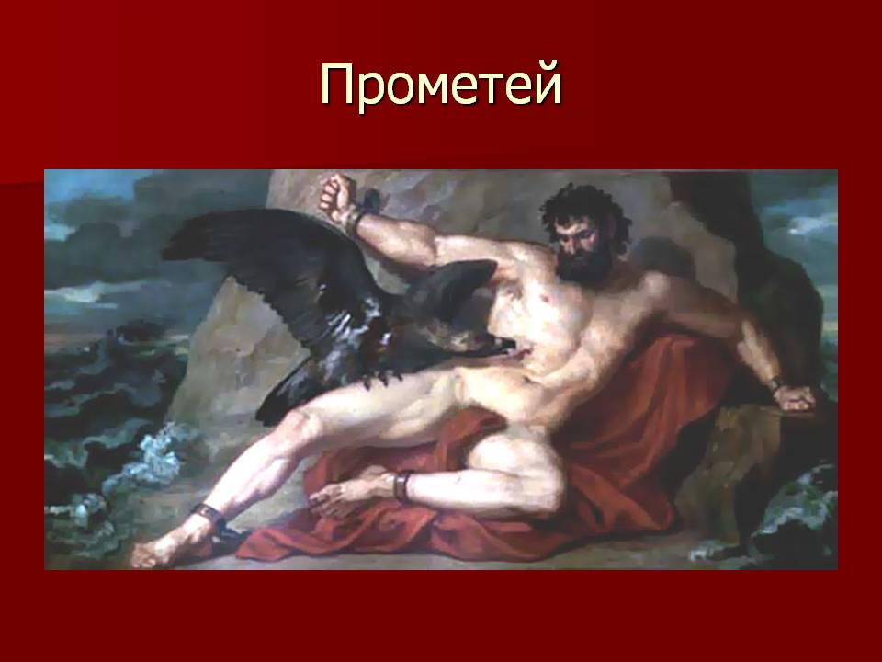
Устоит ли Прометей перед натиском грозных сил, сможет ли сохранить тайну, — в ответе на этот вопрос заключен основной смысл трагедии Эсхила. Зевс подвергает героя нечеловеческим мукам, но Прометей твердо верит в торжество справедливости:
Я знаю, что Зевс суров, что ему
Справедливостью служит его произвол.
Но настанет час:
Он смягчится, разбитый ударом судьбы…

Slide 21
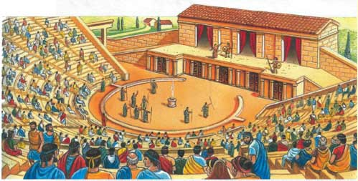
Драматичность действия подчеркивается также введением новой роли хора. Эсхил нарушает сложившиеся традиции, отводя хору лишь роль свидетеля происходящего, а не непосредственного участника событий. Такое новшество позволило автору уже во время представления как бы давать эмоциональную оценку происходящего. С помощью хора, сочувствующего Прометею и осуждающего действия Зевса, драматург подчеркнул четкое разделение добра и зла в своей трагедии.

Slide 22
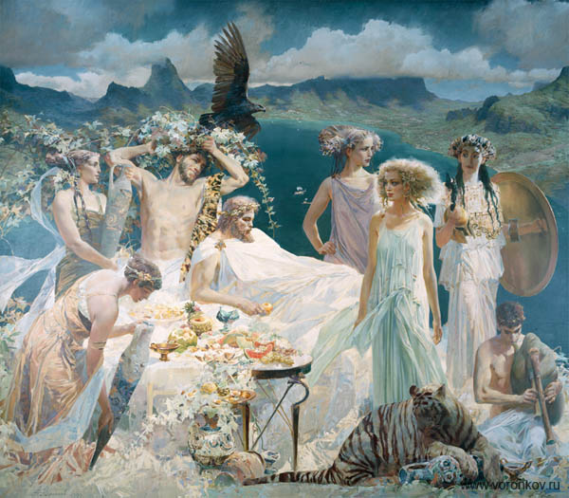

Противоборство светлых и темных сил отражено и в контрастных эмоциональных диалогах гордого, смелого Прометея с трусливыми Океанидами или с лицемерным «прислужником богов» Гермесом.

Slide 23
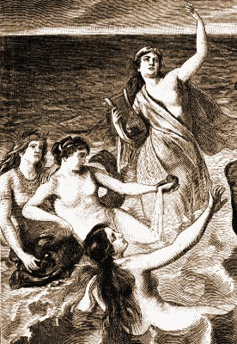
Гордый и смелый Прометей не собирается раскаиваться и просить прощенья, поэтому прямо отвечает Океанидам спрашивающим, за что Зевс осудил его на страдания: «За милосердие к людям, ибо сам он немилосерден»

Slide 24
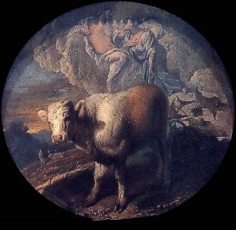
… скитаюсь я
Из края в край. Жжет овод. Гонит божья плеть.
Есть город на краю земли египетской
Каноб, в наносах Нила, в устьях илистых.
Там ясный разум снова Зевс вернет тебе
И, ласковой рукой коснувшись, сына даст.

Slide 25
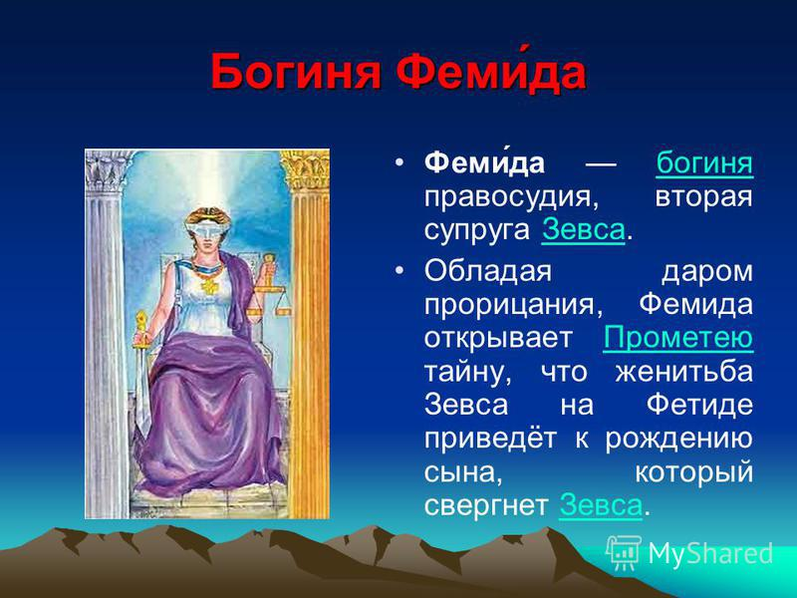
Напряженность конфликта усиливается появлением тайны, которую хранит Прометей и которую всеми доступными ему методами старается выведать у него Зевс. Тайна эта заключается в том, что у богини Фетиды должен появиться сын от Зевса, который ознаменует собой конец правления жестокого царя.
…Жена сведет его с престола…
Родив дитя сильнее, чем отец.

Slide 26
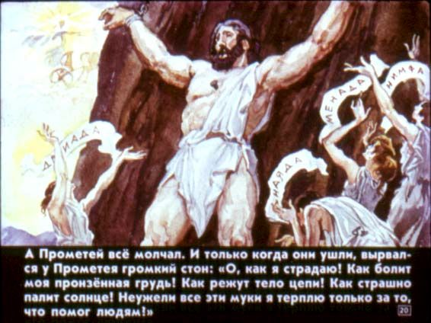
Устоит ли Прометей перед натиском грозных сил, сможет ли сохранить тайну, — в ответе на этот вопрос заключен основной смысл трагедии Эсхила. Зевс подвергает героя нечеловеческим мукам, но Прометей твердо верит в торжество справедливости:
Я знаю, что Зевс суров, что ему
Справедливостью служит его произвол.
Но настанет час:
Он смягчится, разбитый ударом судьбы…

Slide 27
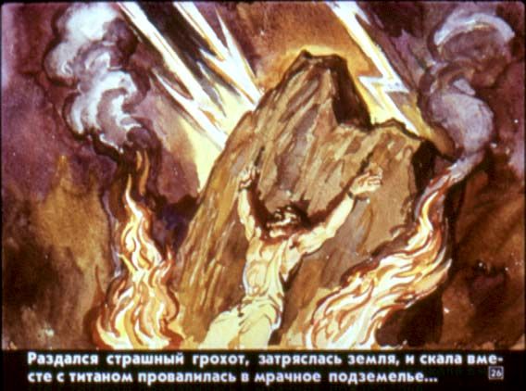
И зрители напряженно ждут развязки конфликта до последнего момента, когда скала с прикованным Прометеем проваливается в бездну, под грохот грома и сверкание молний.

Slide 28
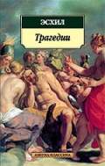
Трагедия «Прикованный Прометей» является первой в трилогии. После нее Эсхил написал продолжение: «Прометей раскованный» и «Прометей - огненосец», от которых сохранились, к сожалению, лишь отдельные фрагменты. Но даже из того немногого, что дошло до наших времен, можно сделать вывод об уникальном таланте драматурга, о неповторимом художественном своеобразии его произведений. Автор проводит своего героя пустынями Скифии , горными грядами Кавказа.
И все время Прометей гордо несет свою тайну, не покоряясь ни перед какими угрозами и испытаниями.

Slide 29
.Восполнить пробелы в ответе на вопрос:
«Что люди научились делать при помощи Прометея и искорки Священного огня, принесенной им».
1.Люди научились бороться с природой.
2.
3.Делать домашние вещи, оружие и украшения.
4.
5.Люди стали строить корабли, окрыленные парусами, чтобы плавать по рекам и морям.
6.
7.Свет священного огня …
8.Люди научились варить целебный сок растений, который …
9.Люди избавились …
10.
11.Люди становились сильнее, разумнее и искуснее во всяком труде.

Slide 30
Найдите правильный ответ.
Прометей – сын:
А) богини любви;
Б) богини войны; В) богини справедливости.

Slide 31
Имя «Прометей» означает:
А) «всеслышащий»;
Б) «всевидящий»;
В) «предвидящий».

Slide 32
Что бог-кузнец ковал, когда пришел Прометей?
А) золотые статуи;
Б) огненные стрелы;
В) огненное копье.

Slide 33
Священную искорку Прометей спрятал:
А) в кармане;
Б) в пустой тростинке;
В) в цветке.

Slide 34
КТО наказал Прометея? За что и как он был наказан?

Slide 35
ЗЕВС наказал Прометея за кражу Священного огня и передачу его людям.

Slide 36
Приковать Прометея к скале Зевс велел:
А) Силе и Власти
Б) Гефесту
В) Гере

Slide 37
Грудь Прометея пробили:
А) золотым клином;
Б) серебряным клином;
В) алмазным клином.

Slide 38
К каменной громаде Прометей был прикован:
А)неразрывной цепью;
Б)железными оковами;
В) веревкой.

Slide 39
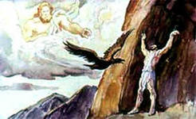
Орел разрывал тело титана и клевал его:
А) желудок;
Б) печень;
В) почки.

Slide 40
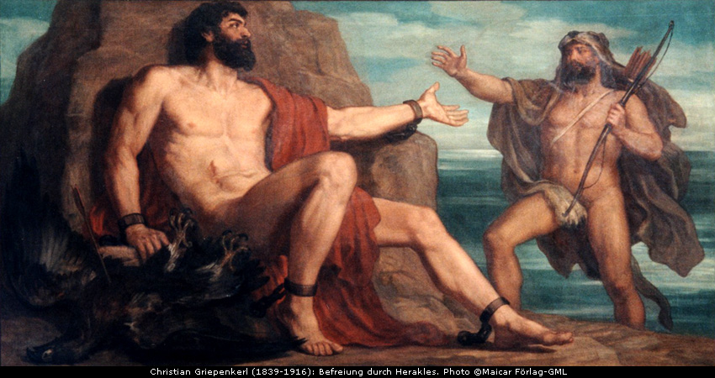
Кто был освободителем Прометея?

Slide 41
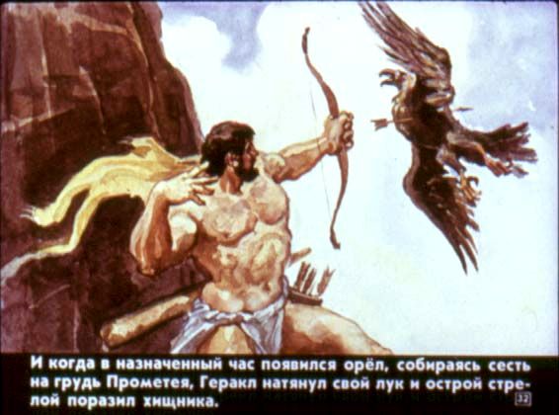
Геракл убил орла:
А) мечом;
Б) стрелой;
В) руками.

Slide 42
Зевс велел носить Прометею:
А) кольцо;
Б) цепочку;
В) корону.

